Slide 1
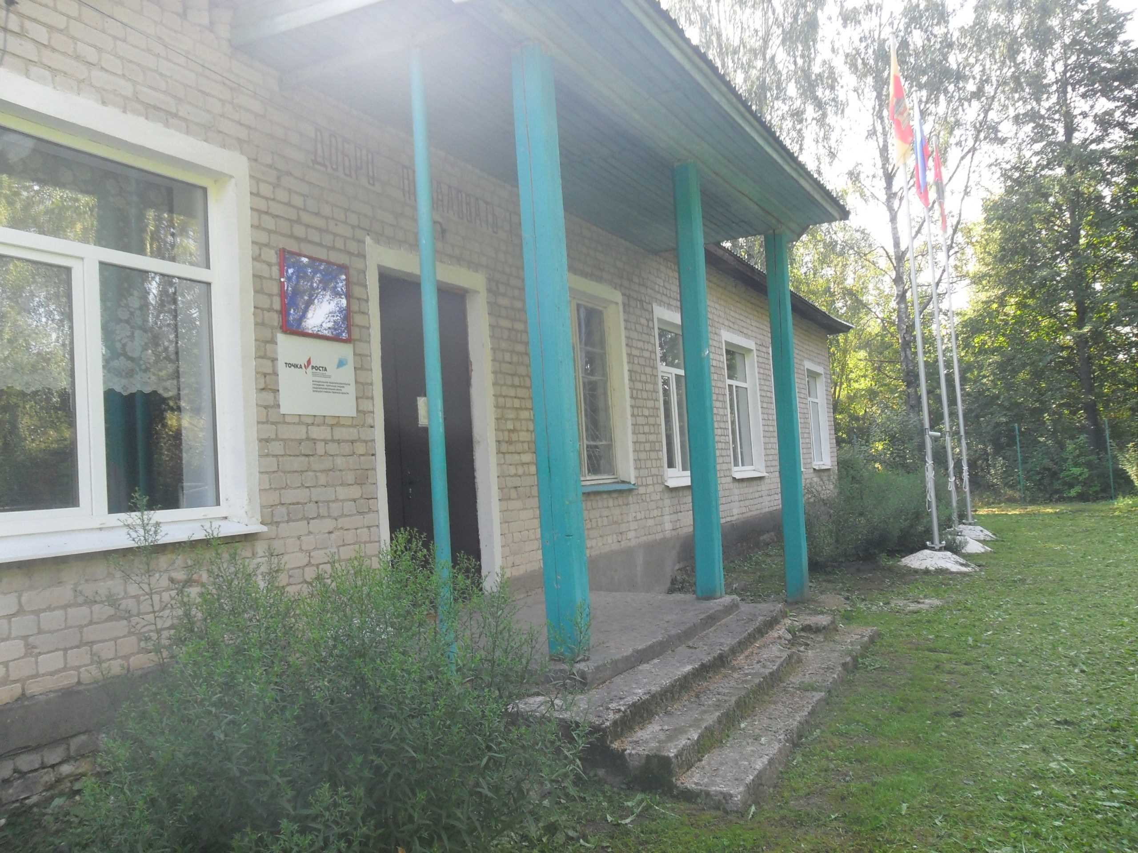
ПОРТФОЛИО
Арсеньева Людмила Николаевна
Учитель истории и обществознания

Slide 2
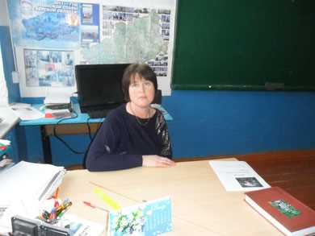
Личная карта участника
1.ФИО: Арсеньева Людмила Николаевна
2. Дата рождения: 22.05.1973 г.р.
3.Образование: высшее, Тверской государственный университет
4.Место работы: Муниципальное образовательное учреждение – Поречская средняя общеобразовательная школа
5. Занимаемая должность: учитель истории и обществознания
6. Педагогический стаж: 30 лет
7. Внеурочная деятельность: руководитель кружка «Православные святыни Тверской земли»
8. https://vk.com/id589710094

Slide 3
Мой девиз: «Нет ничего невозможного, если мы – вместе»
Достижение успехов в обучении через систему воспитания.
Вопросы воспитания в современном обществе остаются актуальными. Моя цель как педагога заключается в воспитании и развитии гармонически развитой личности, ответственного гражданина и патриота своей страны.

Slide 4
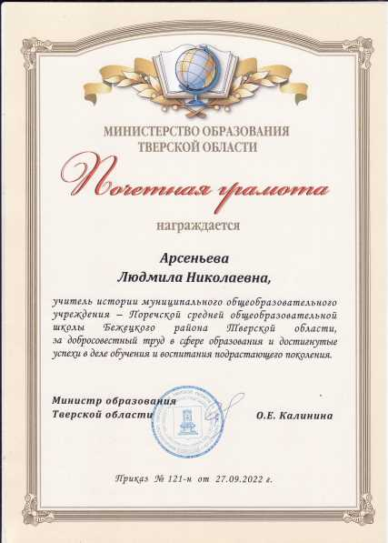
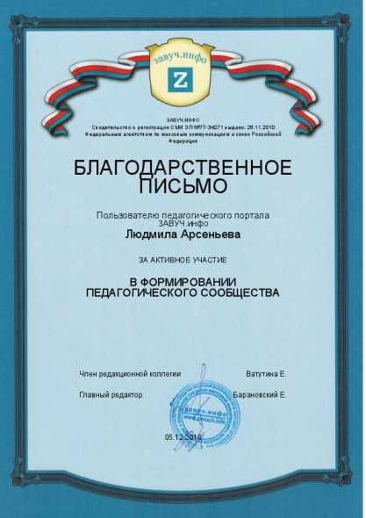
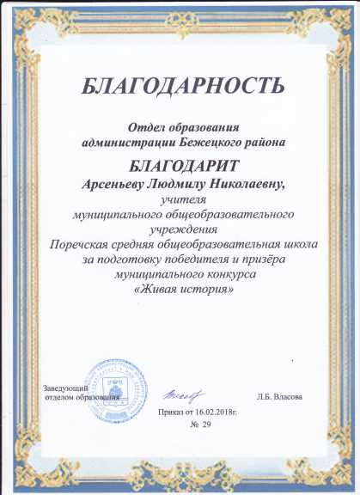
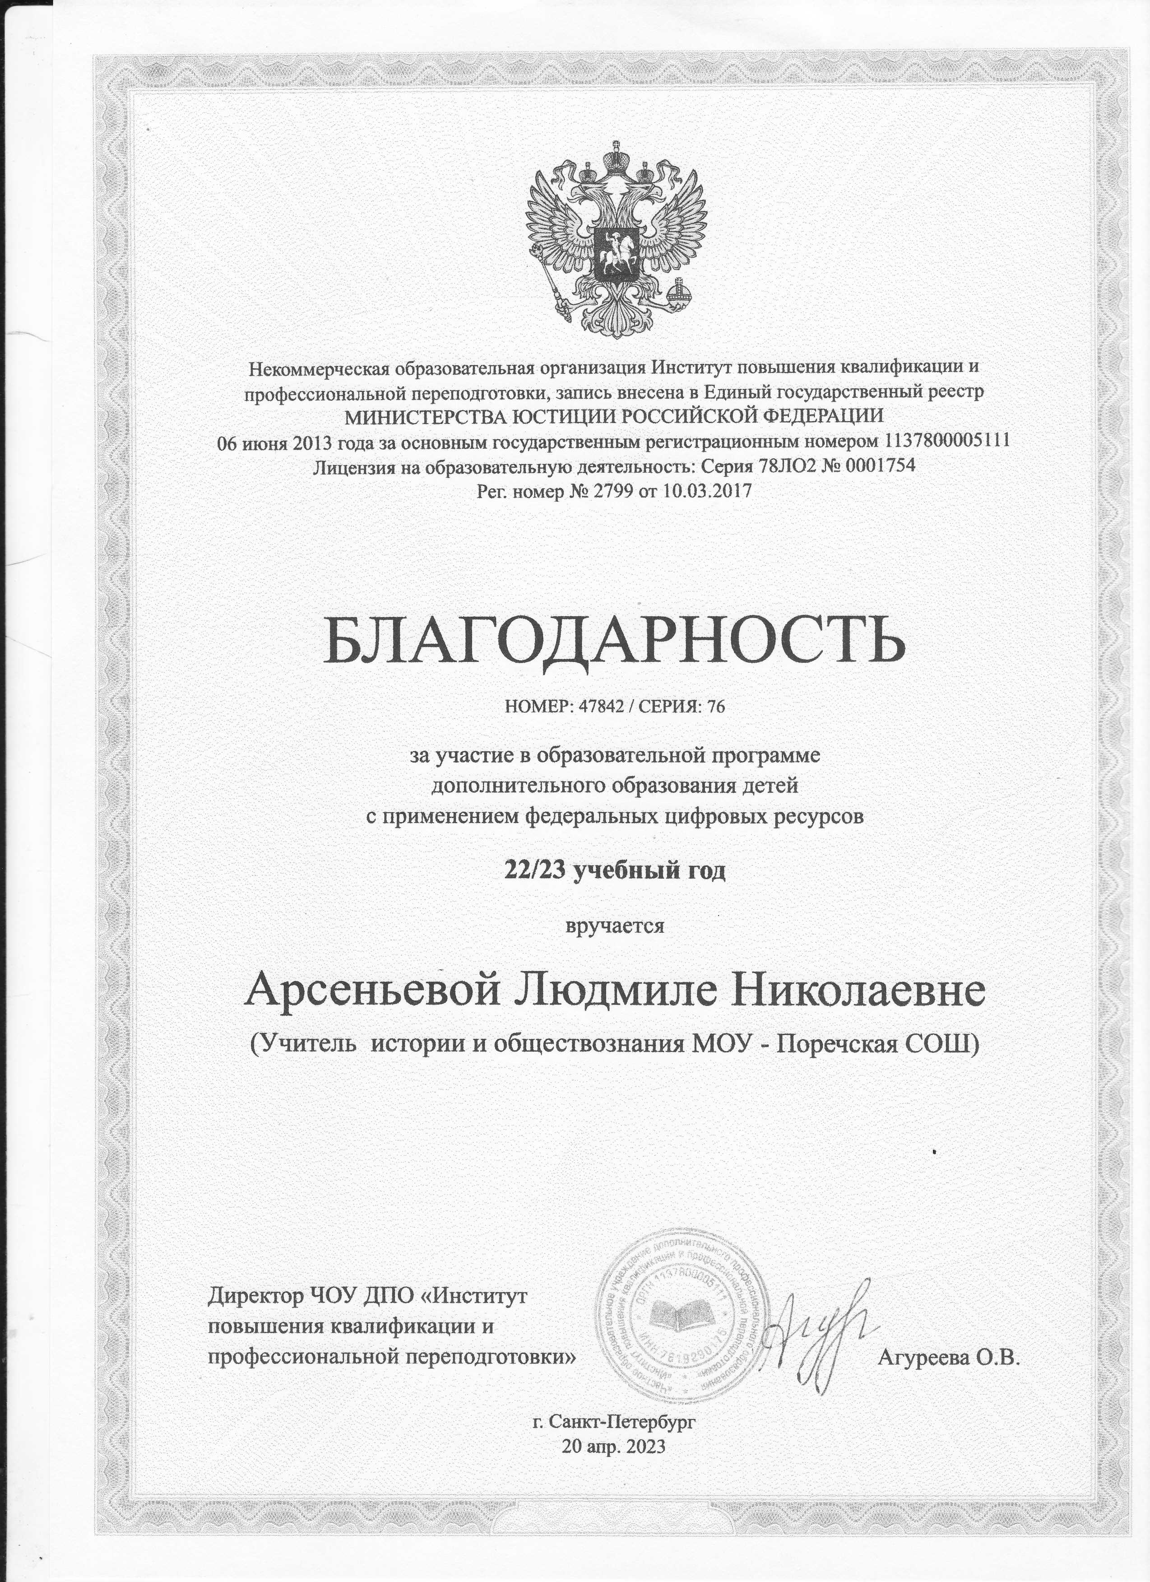
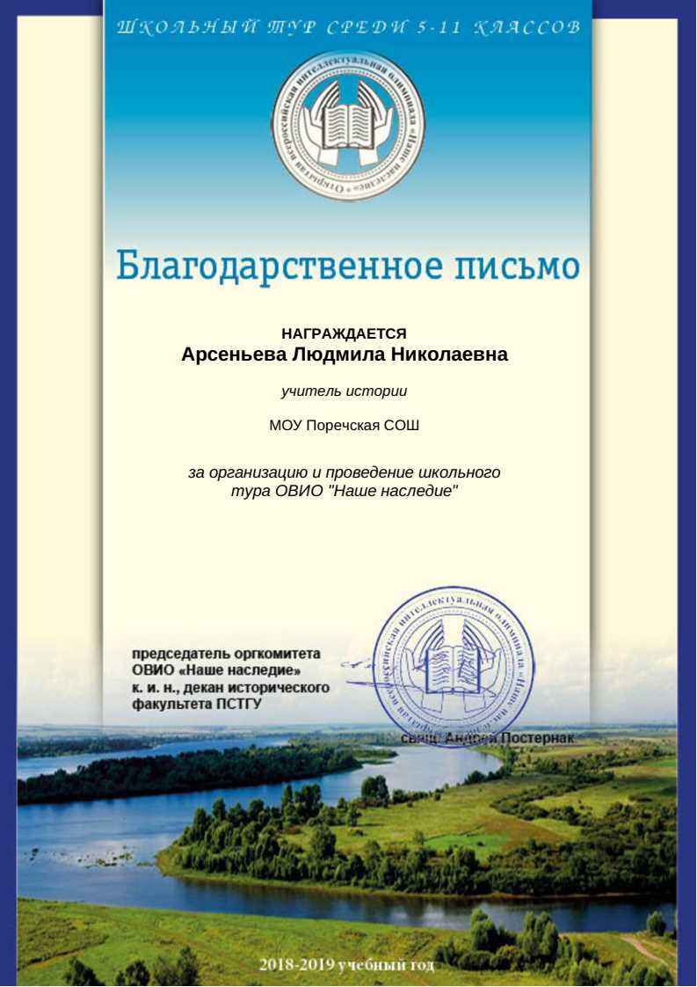
Мои достижения
Notes:
4

Slide 5
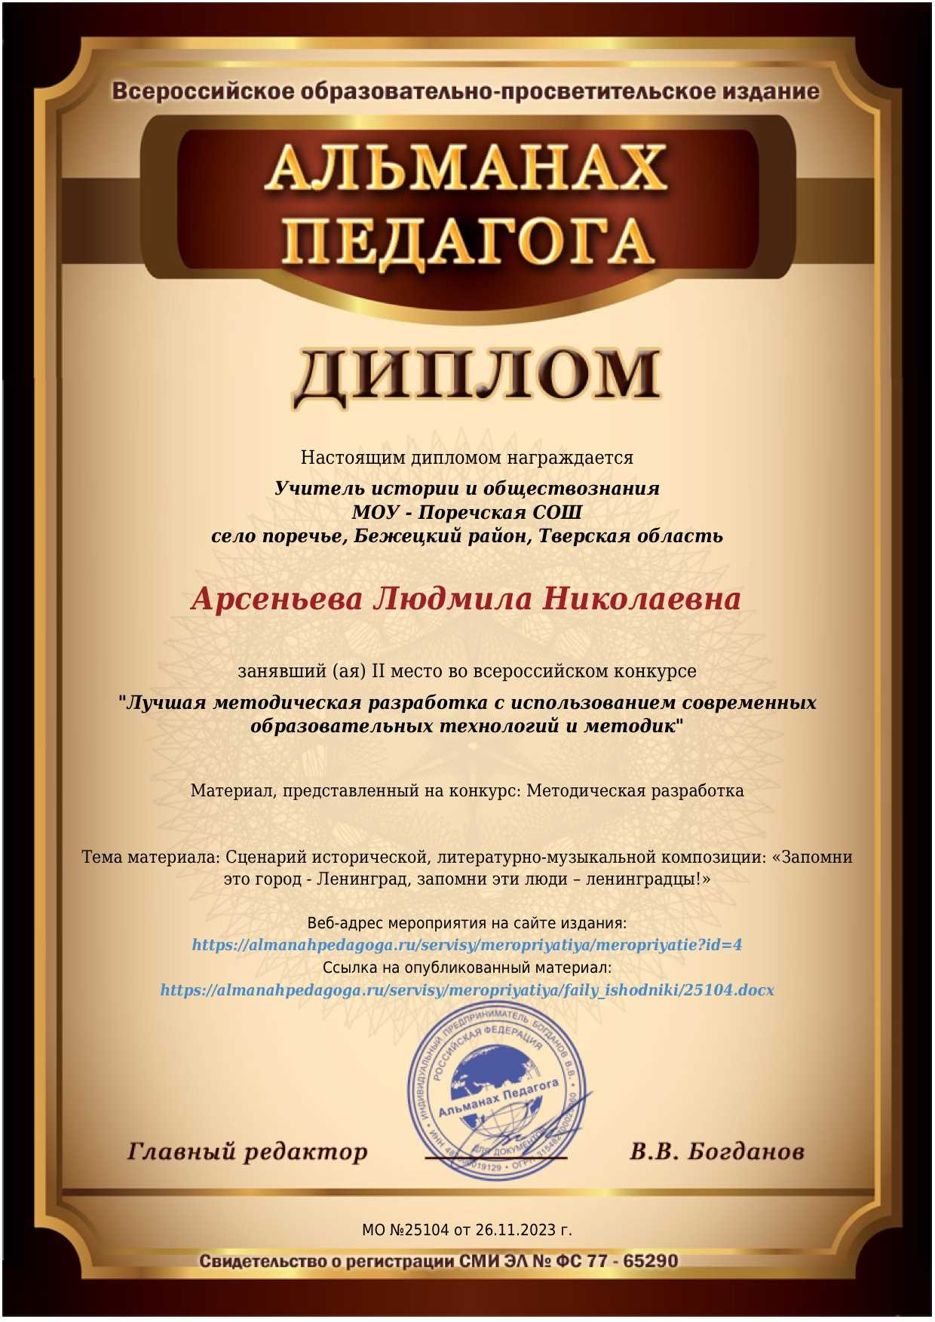
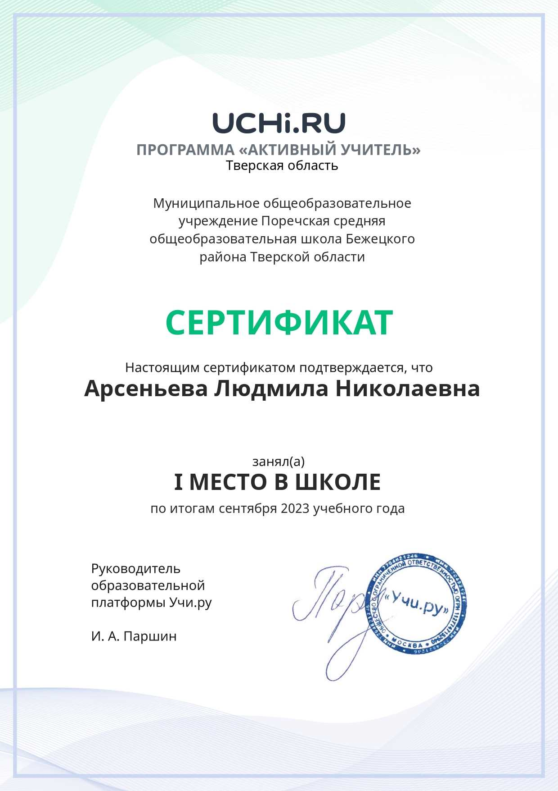
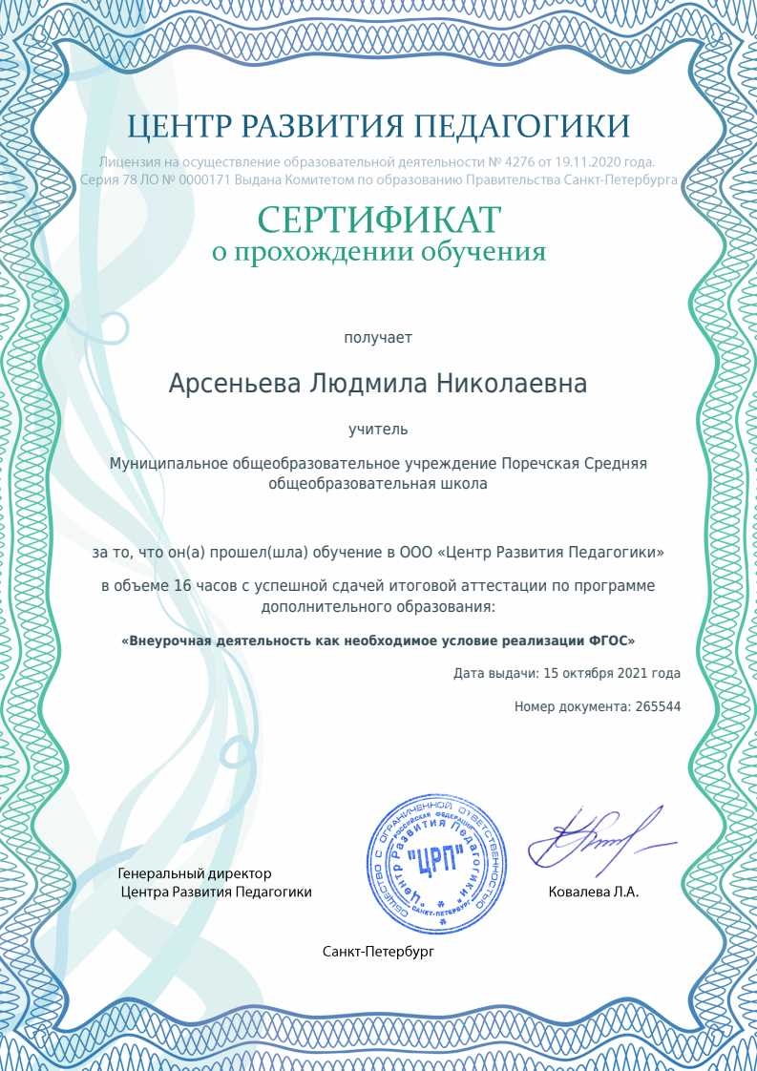
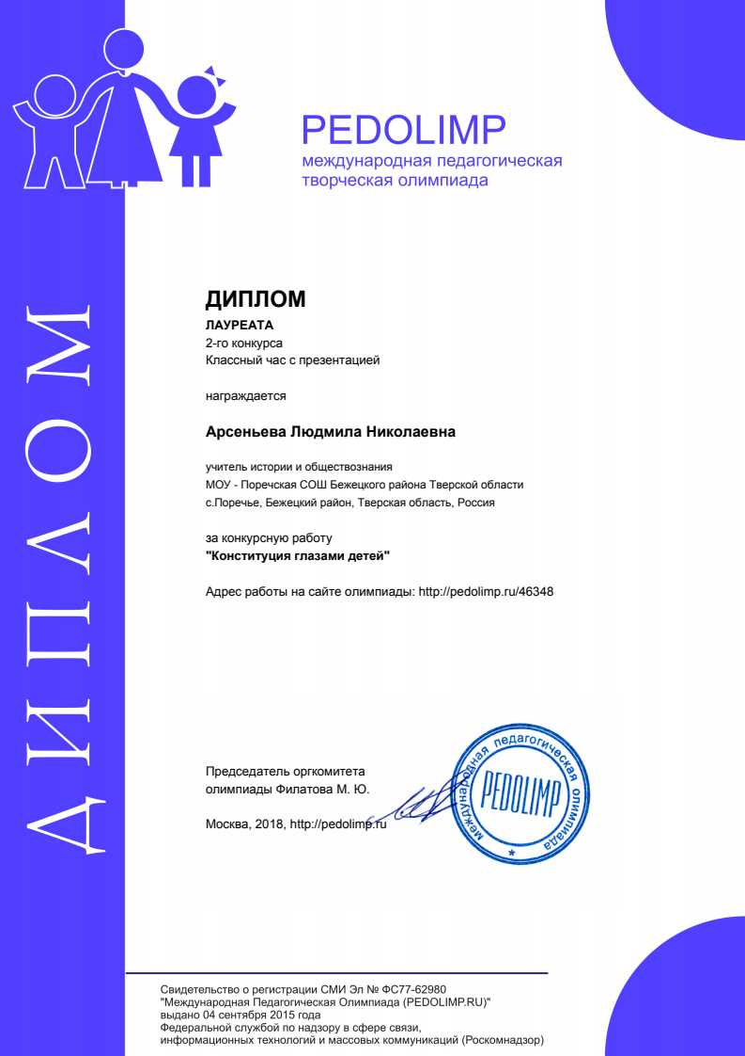

Slide 6
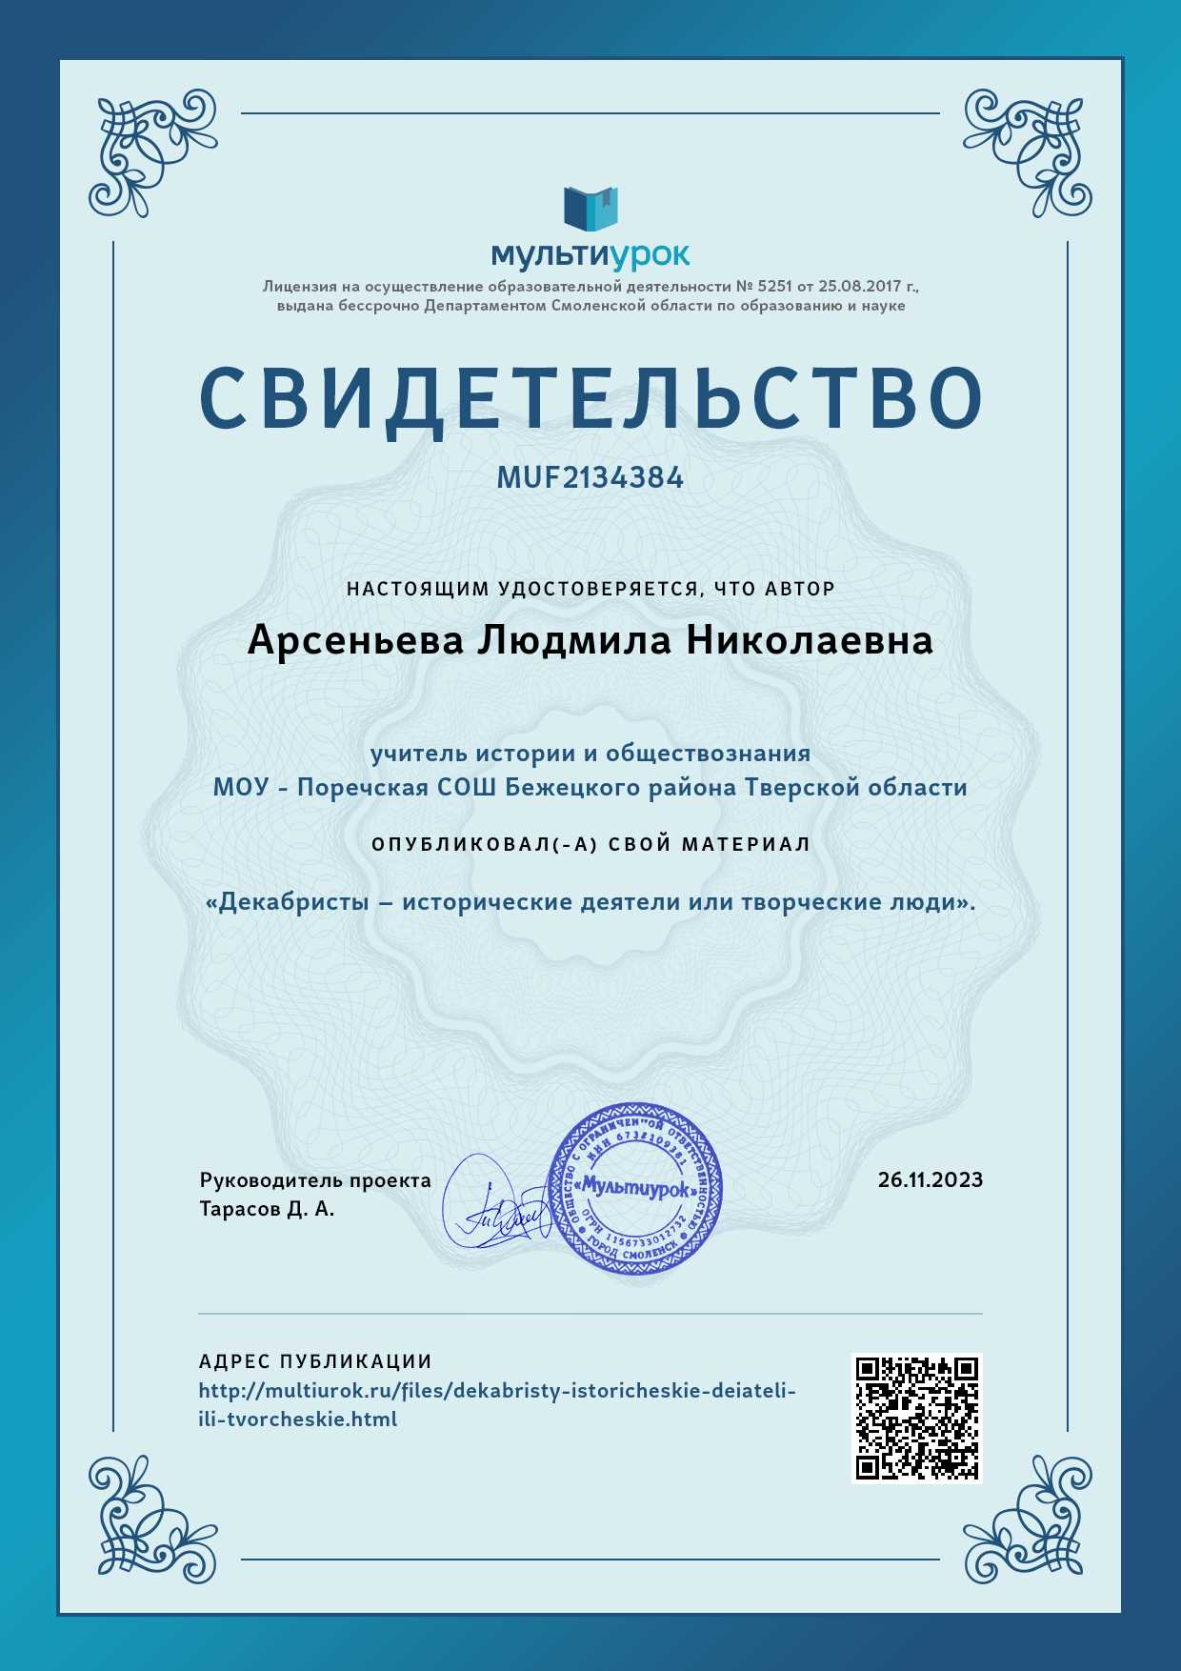
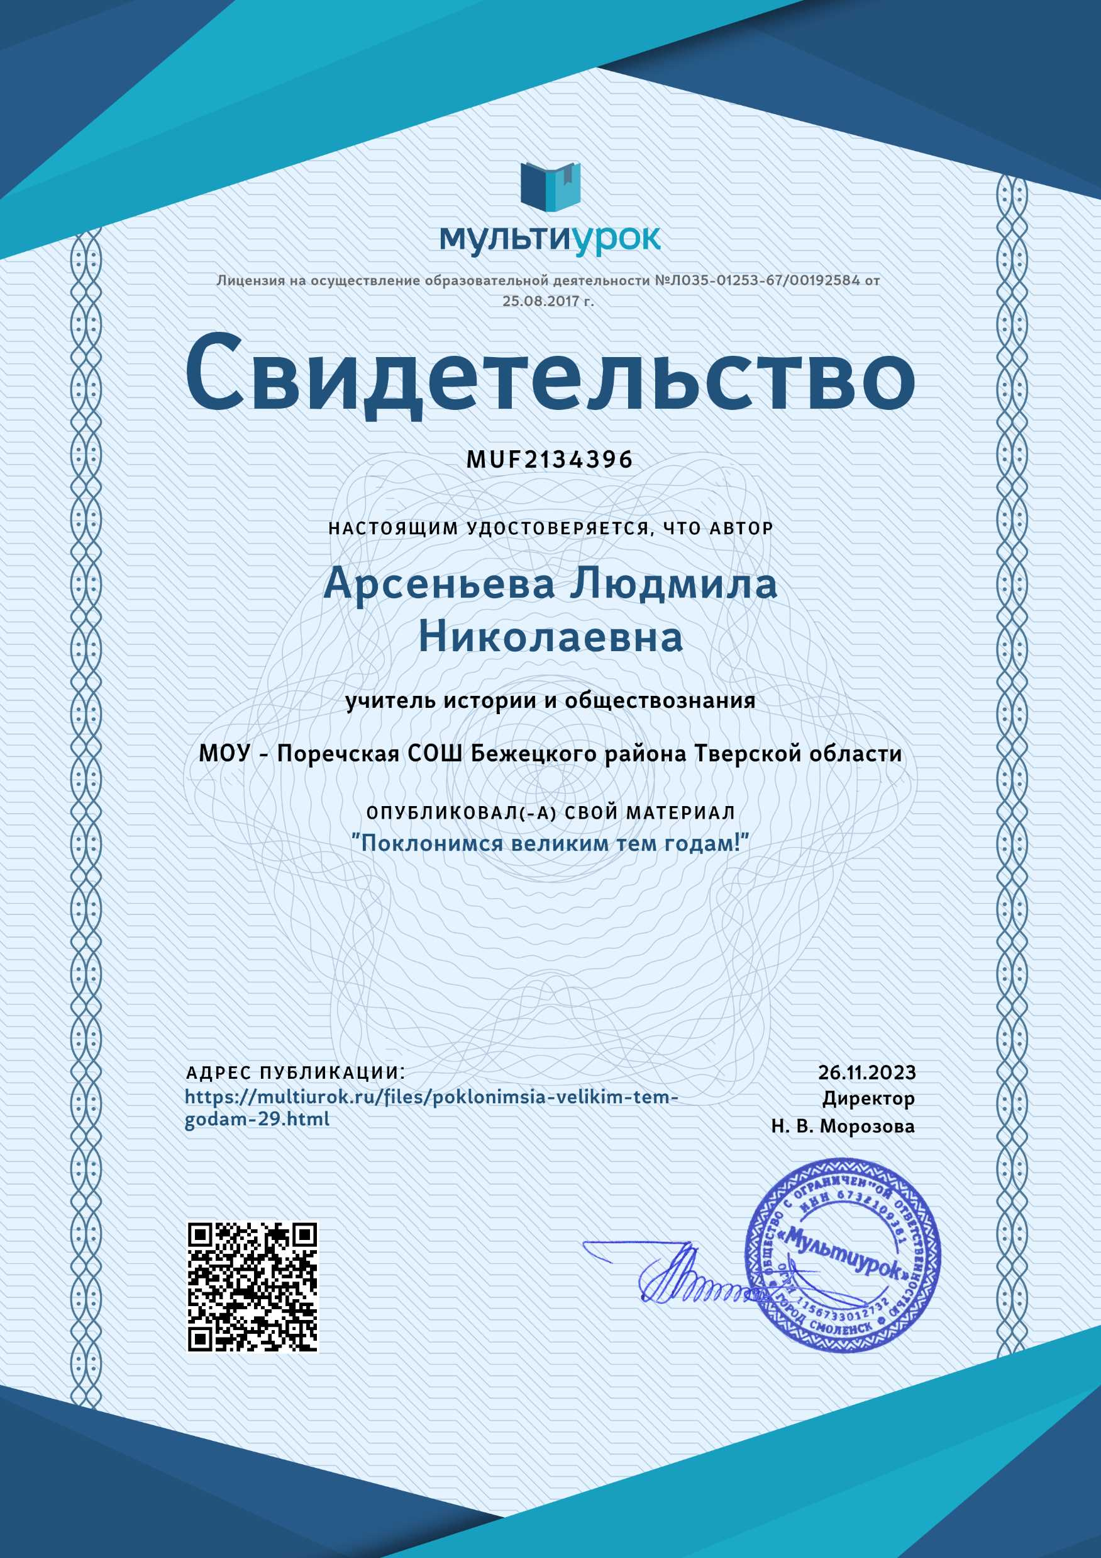

Slide 7
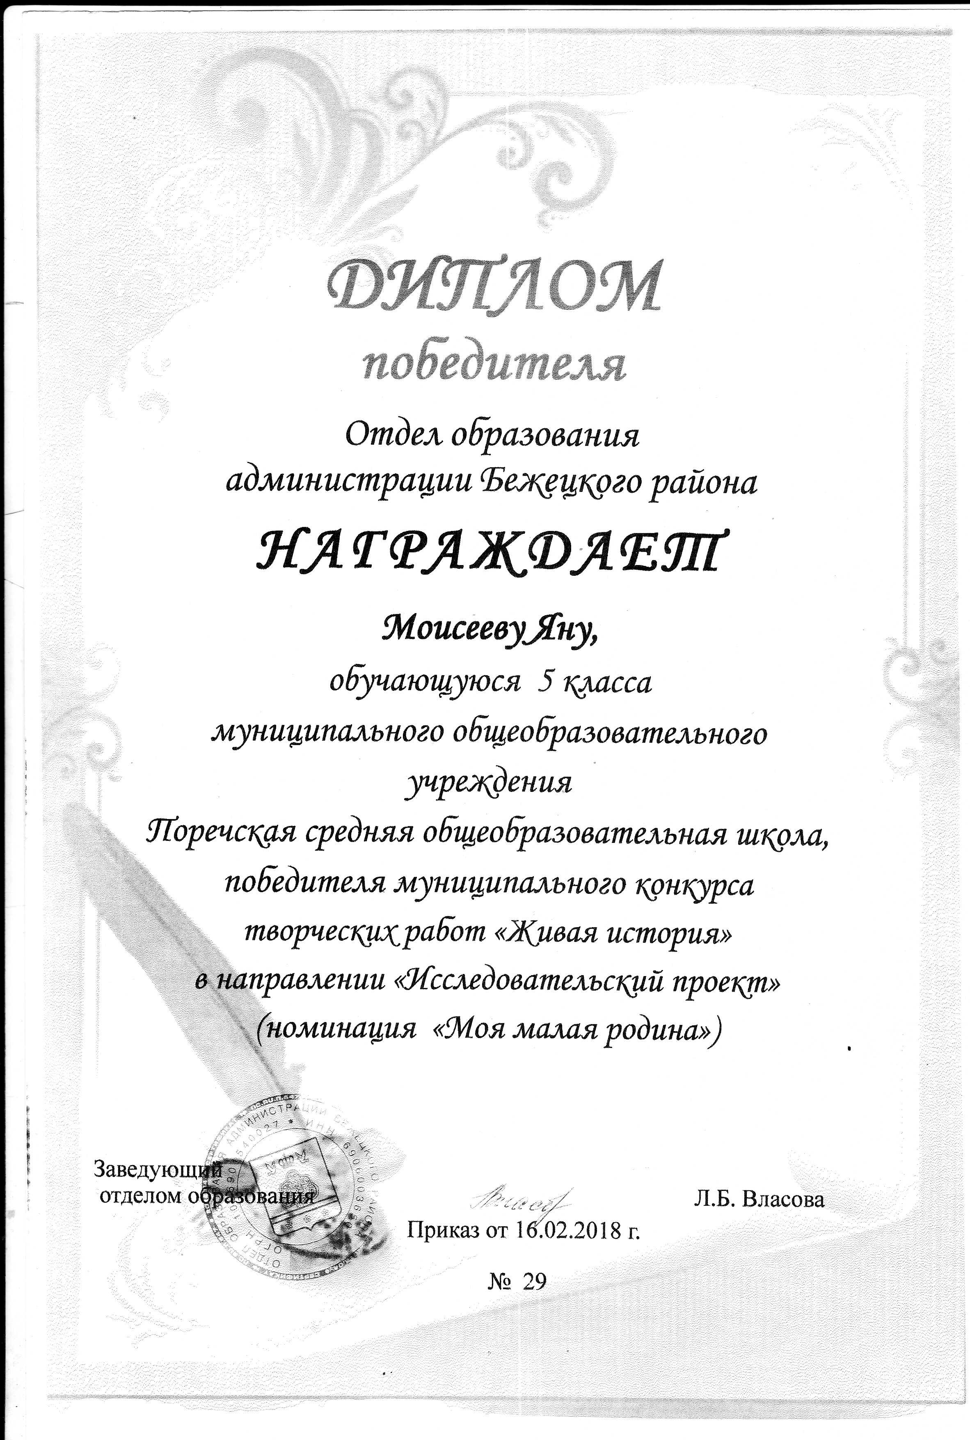
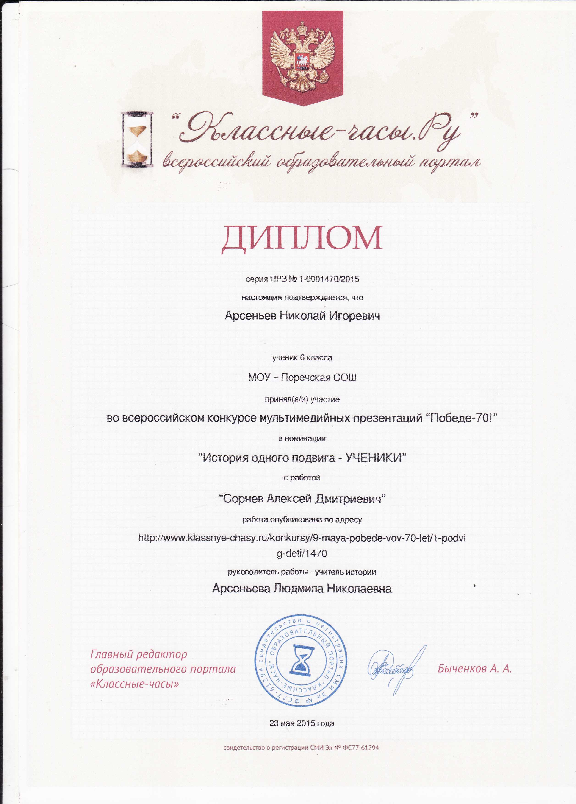
Достижения детей
Notes:
7

Slide 9
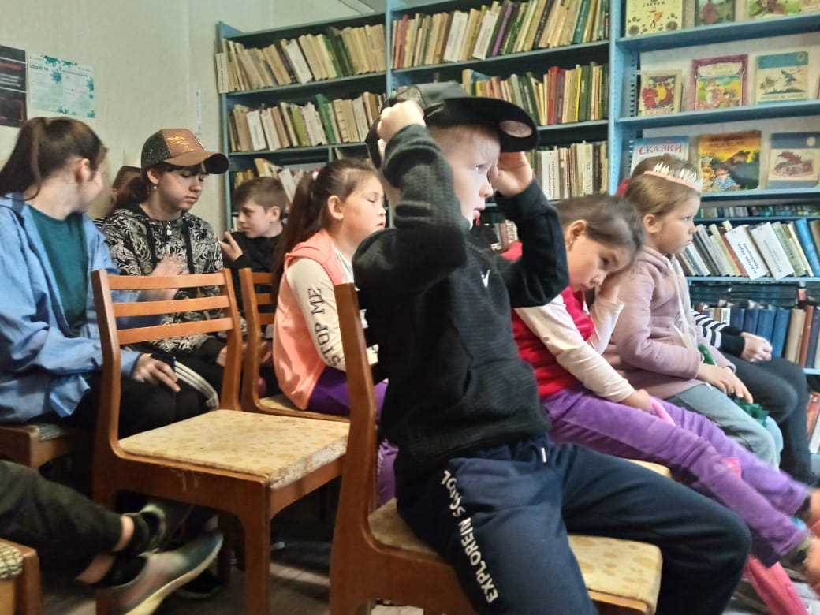
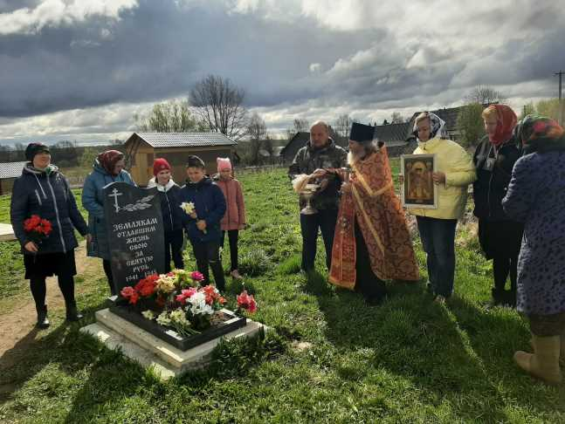
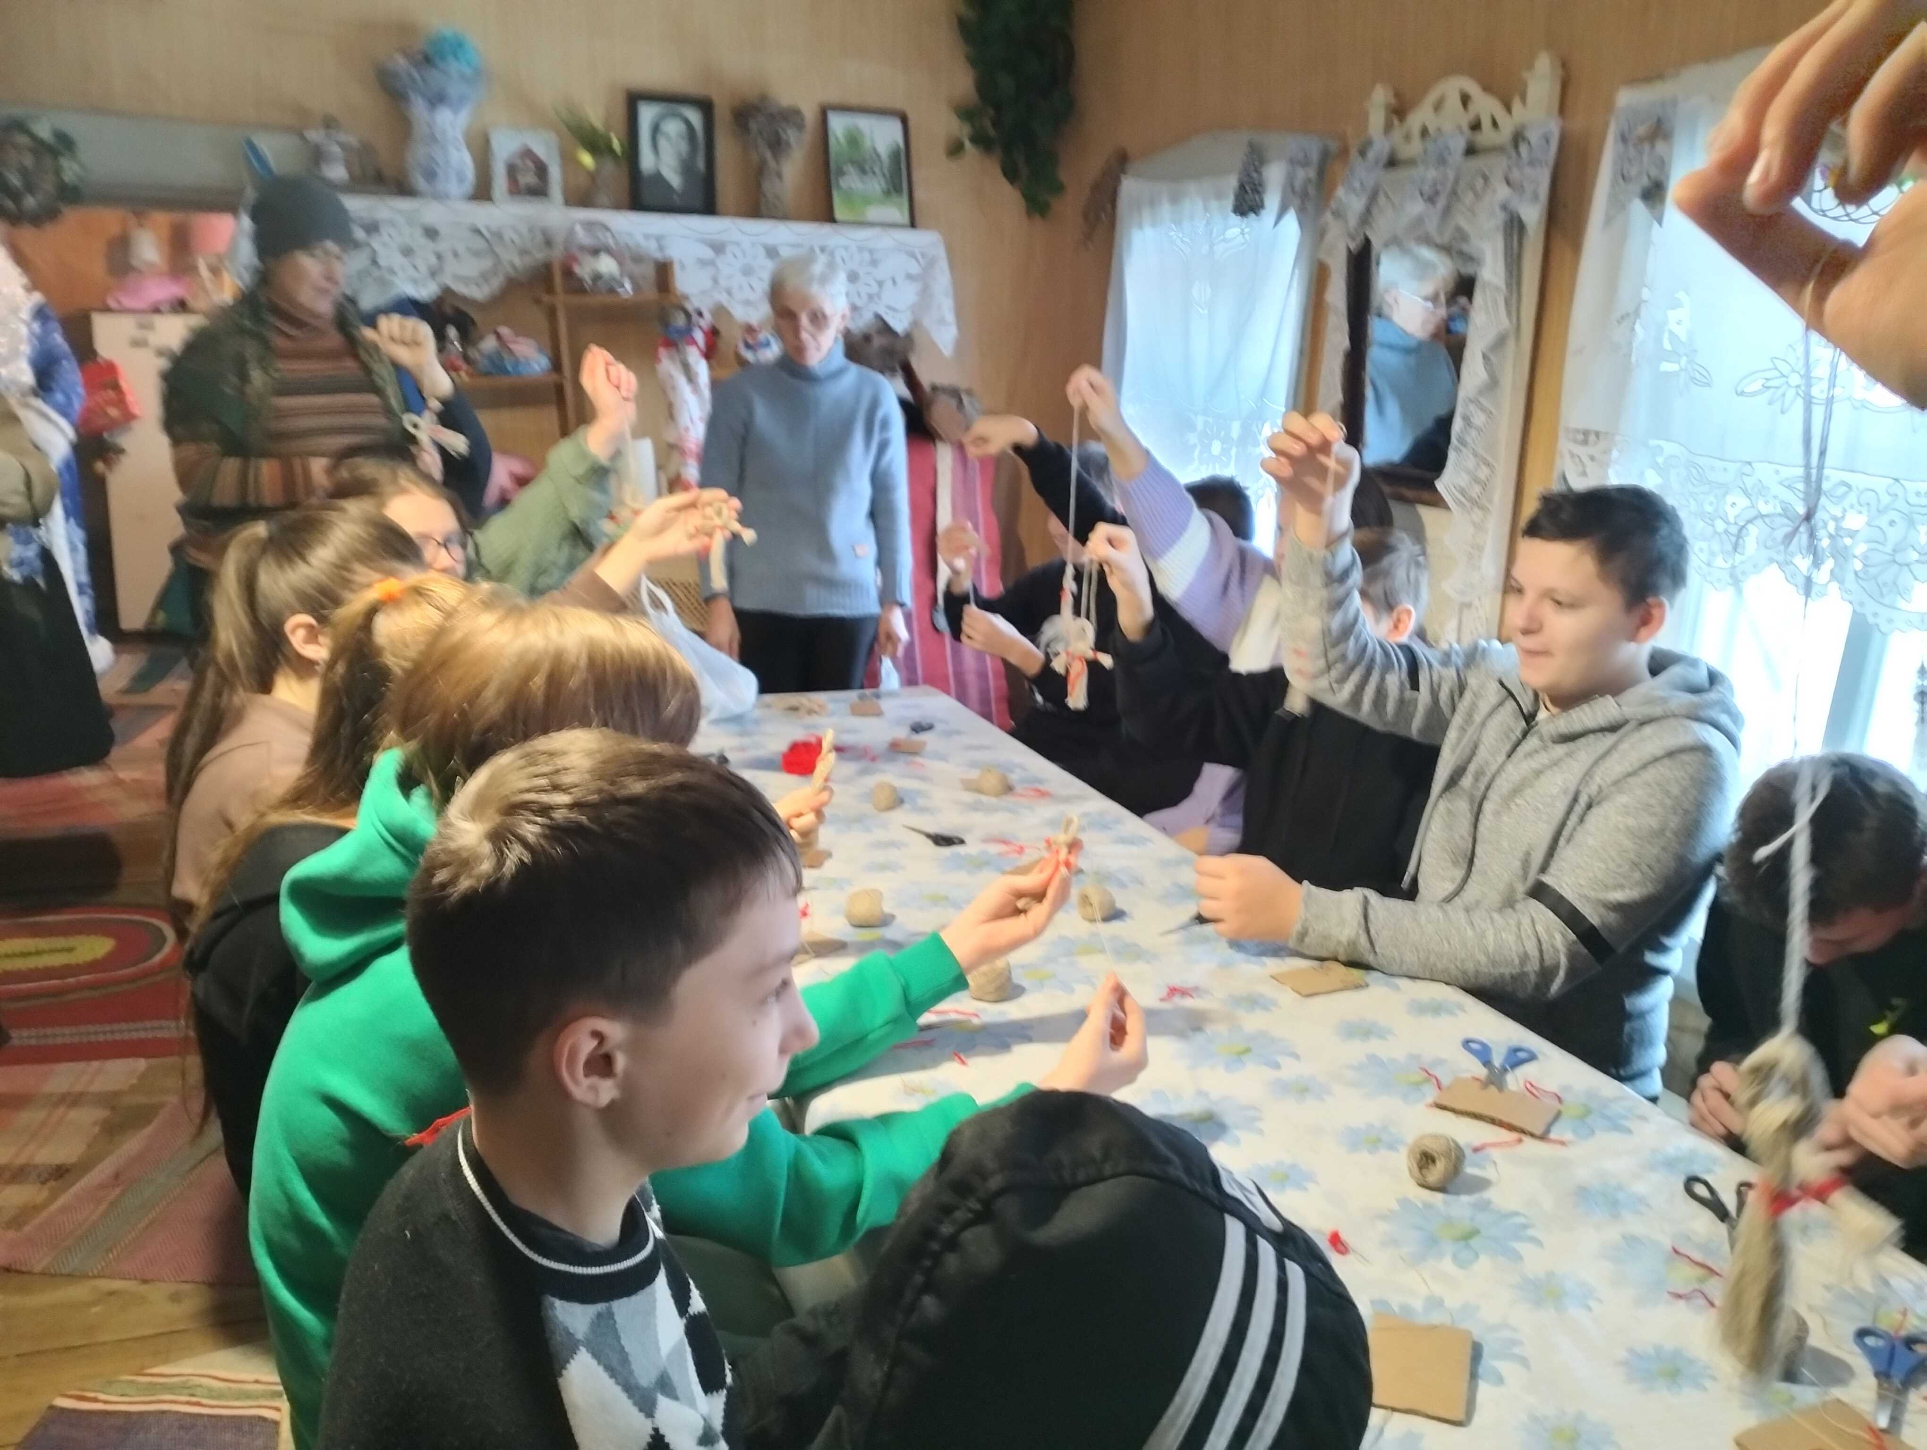

Slide 10
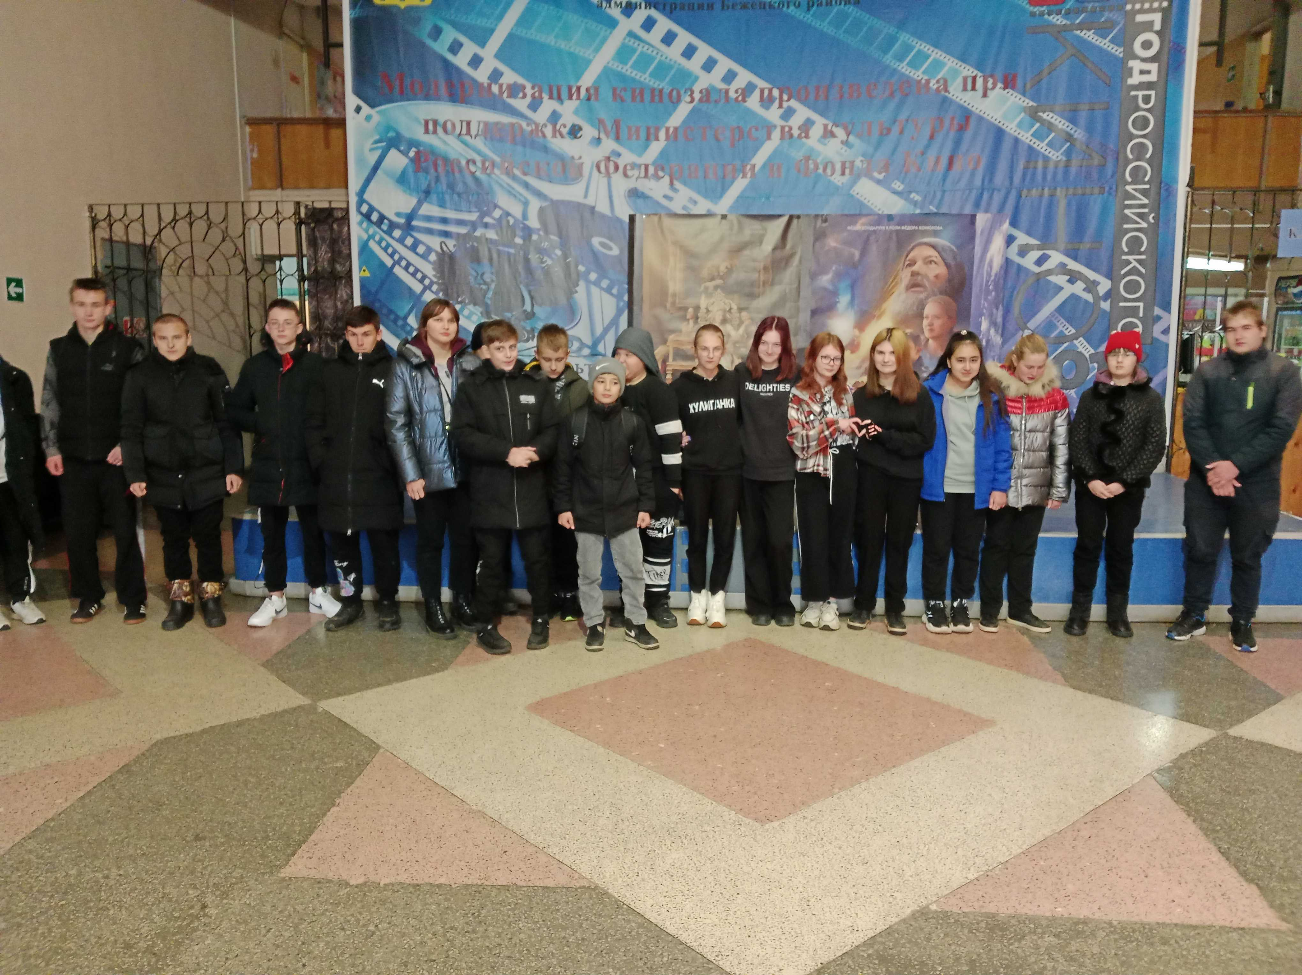
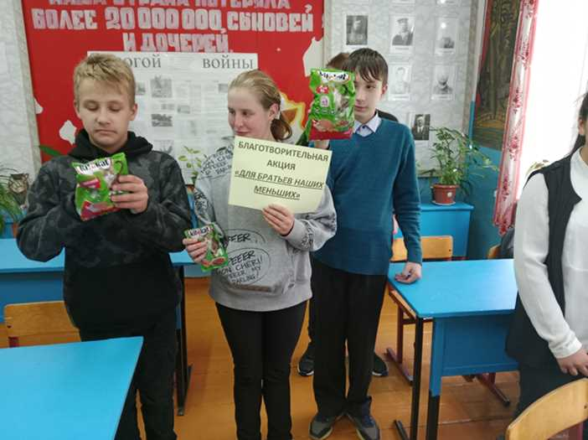
Поездка в кинотеатр на просмотр фильма «Повелитель ветра»
Сотрудничество с приютом для животных «Новая жизнь» (сбор корма)

Slide 11
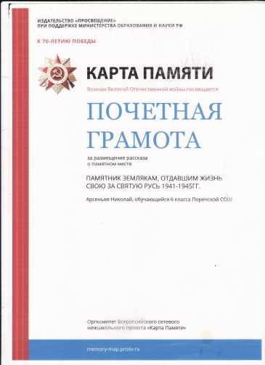
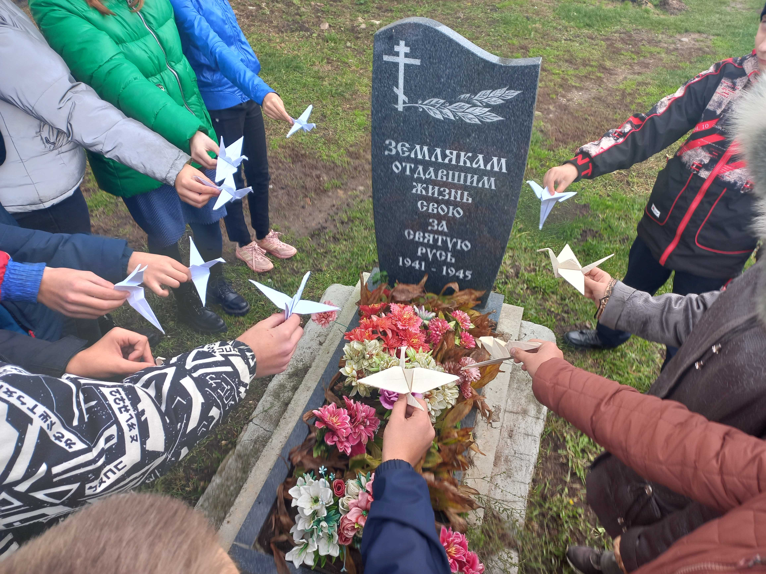
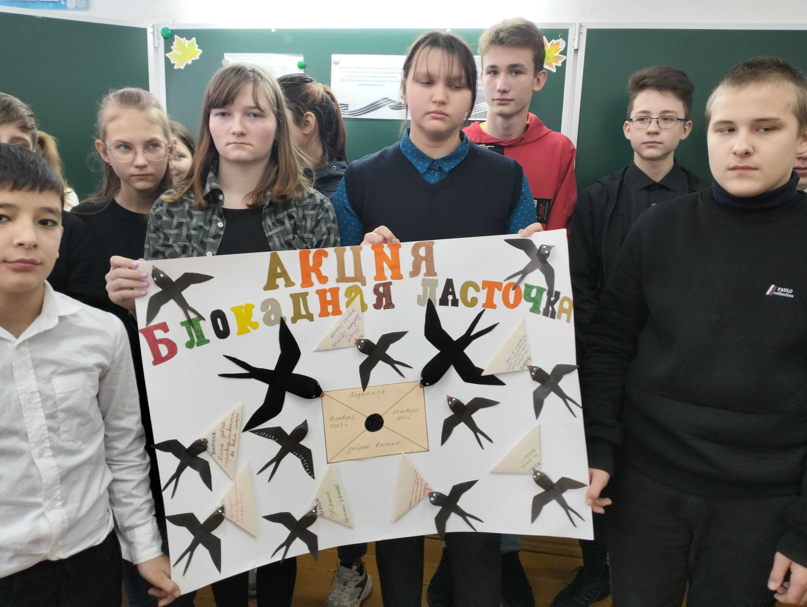
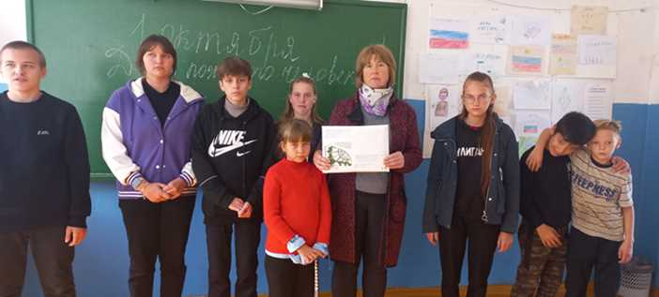
Участие в акциях
Акция «Внуки по переписке»
ко Дню пожилого человека

Slide 12
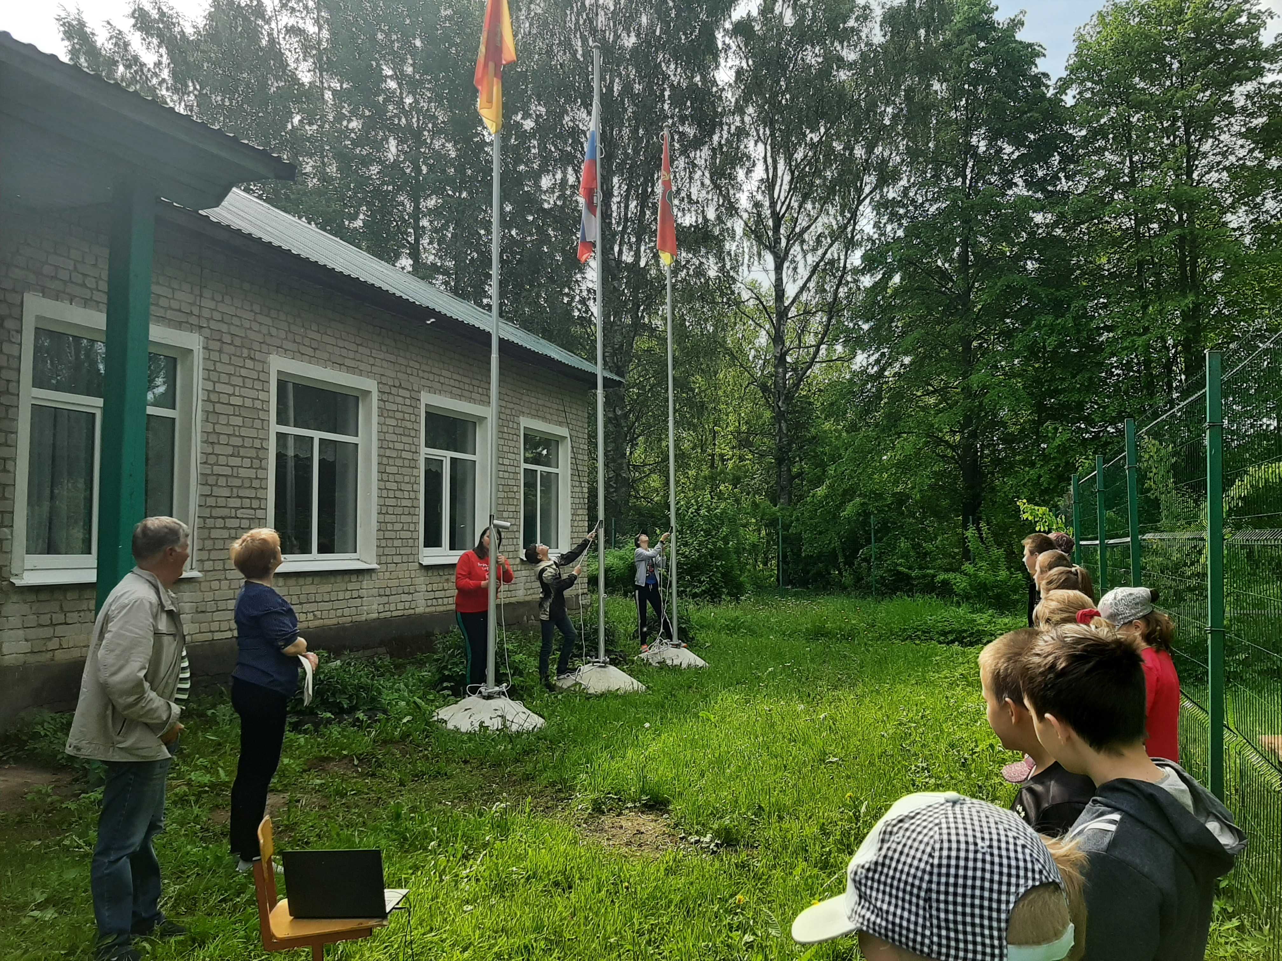
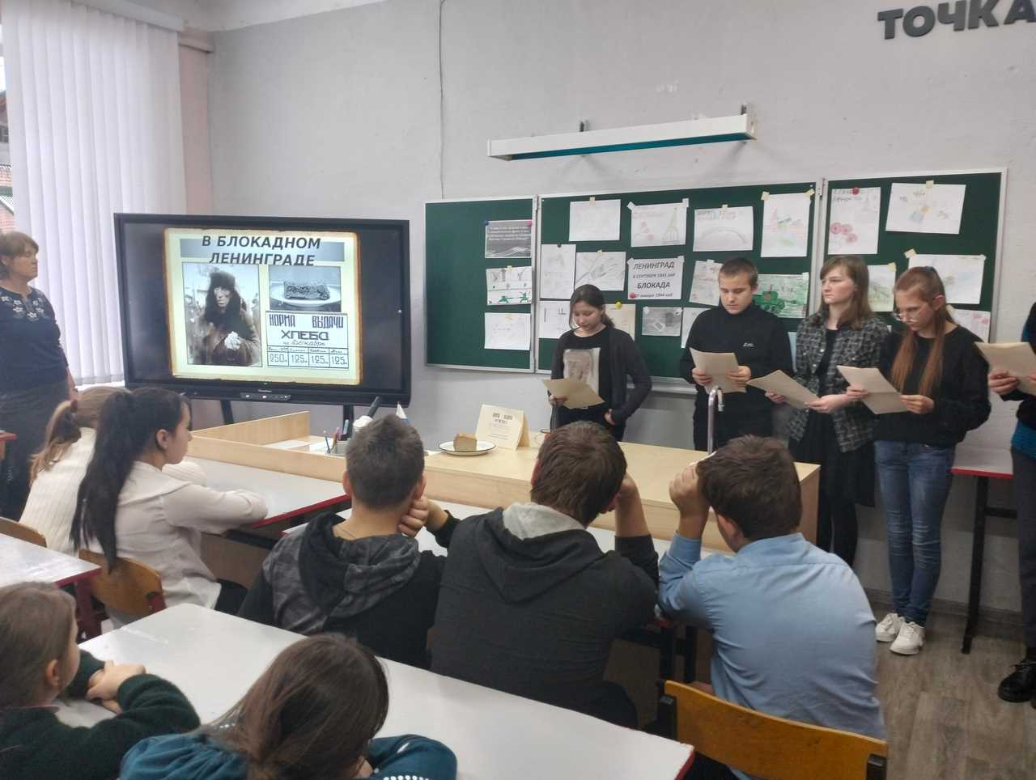
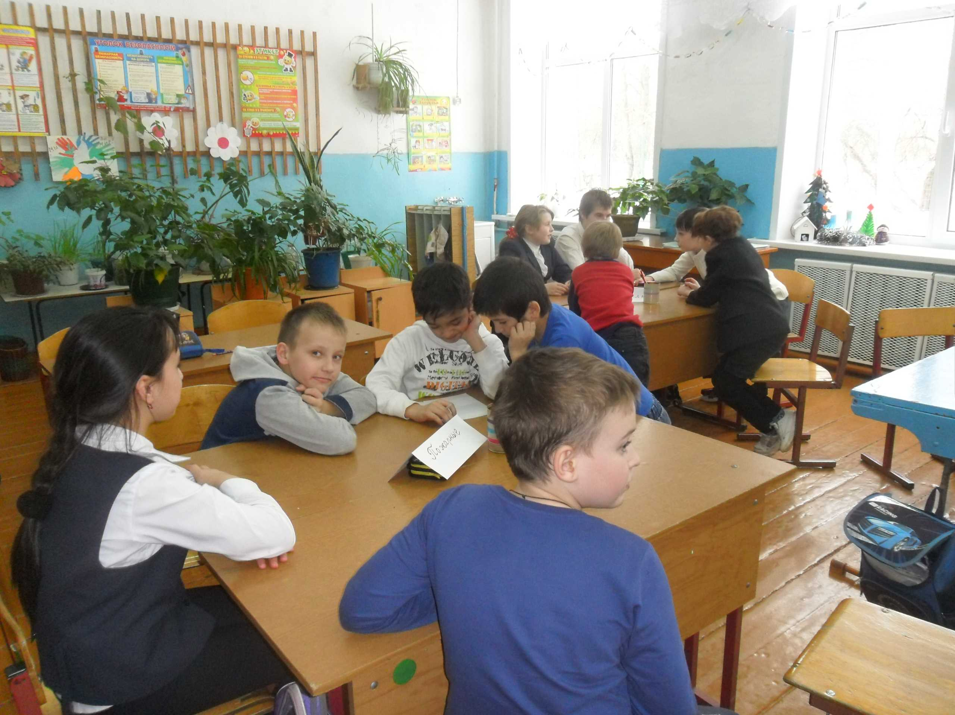
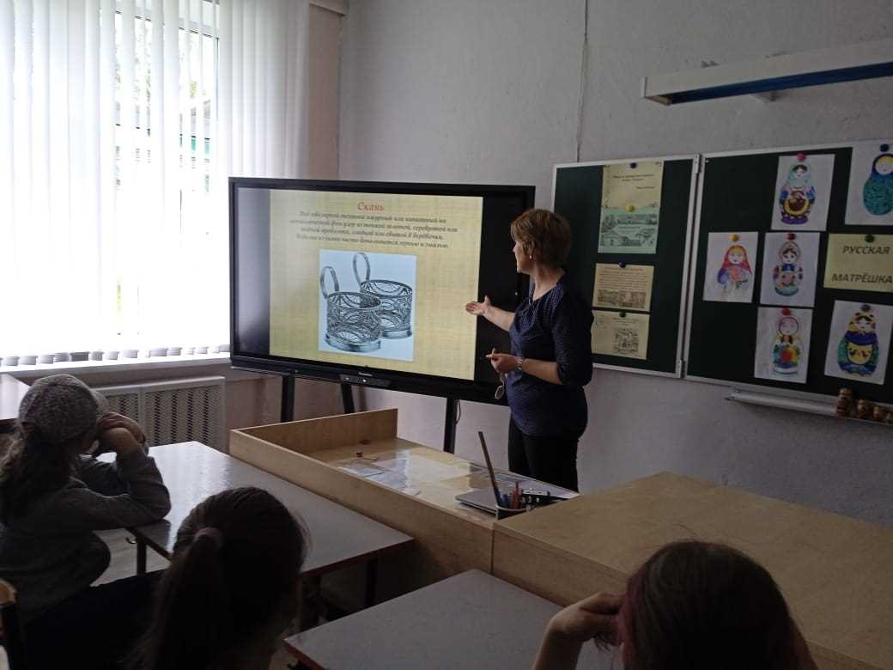
Участие в мероприятиях (подготовка и проведение)

Slide 13
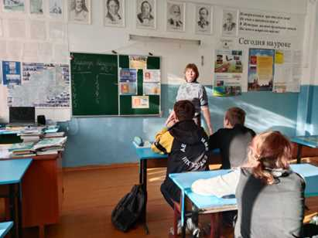
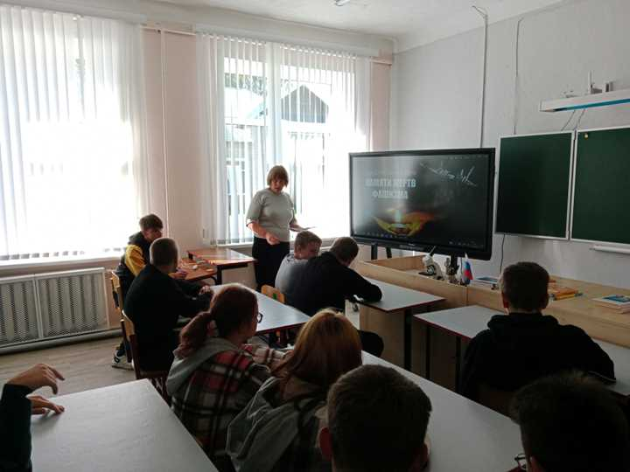
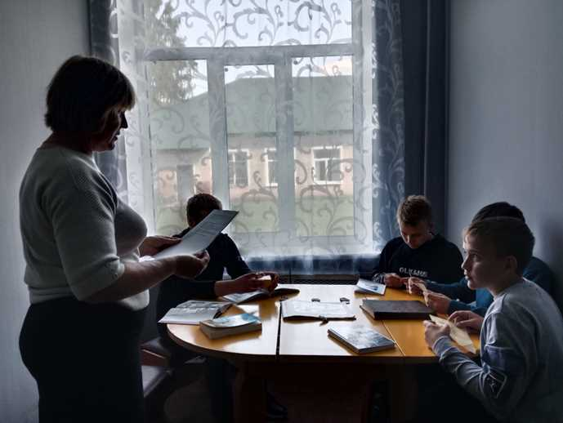
День герба и флага Тверской области
Международный день памяти
жертв фашизма

Slide 14
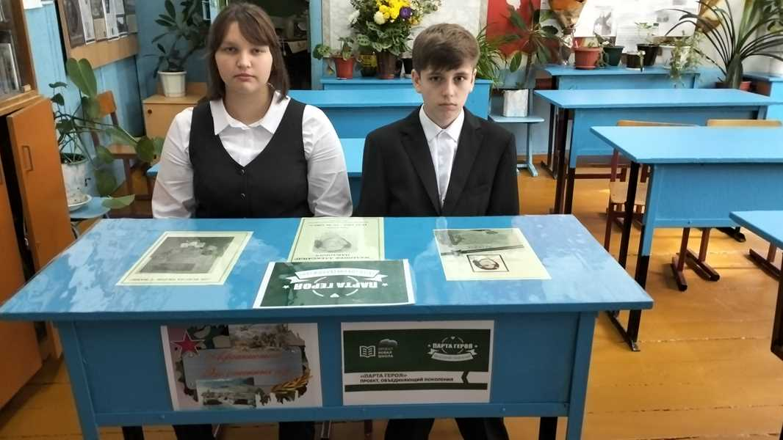
Создание Парты Героя - Малышева Александра Павловича, выполнявшего свой интернациональный долг в Афганистане

